Slide 1
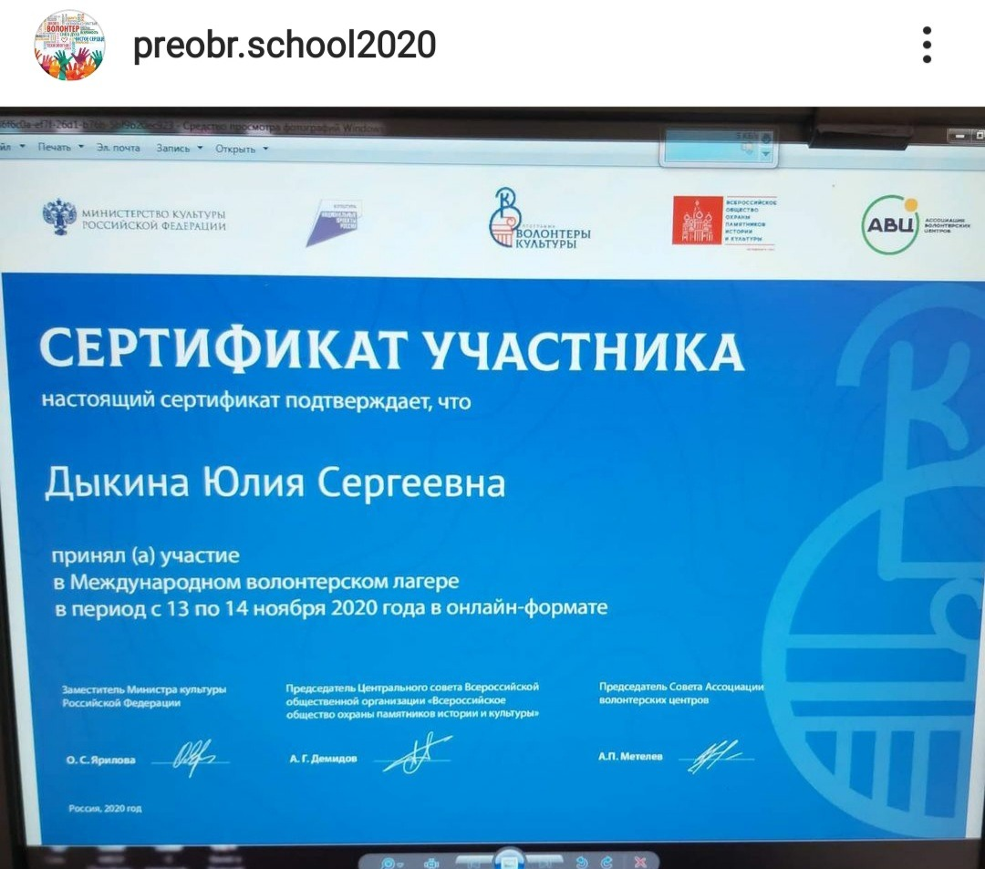
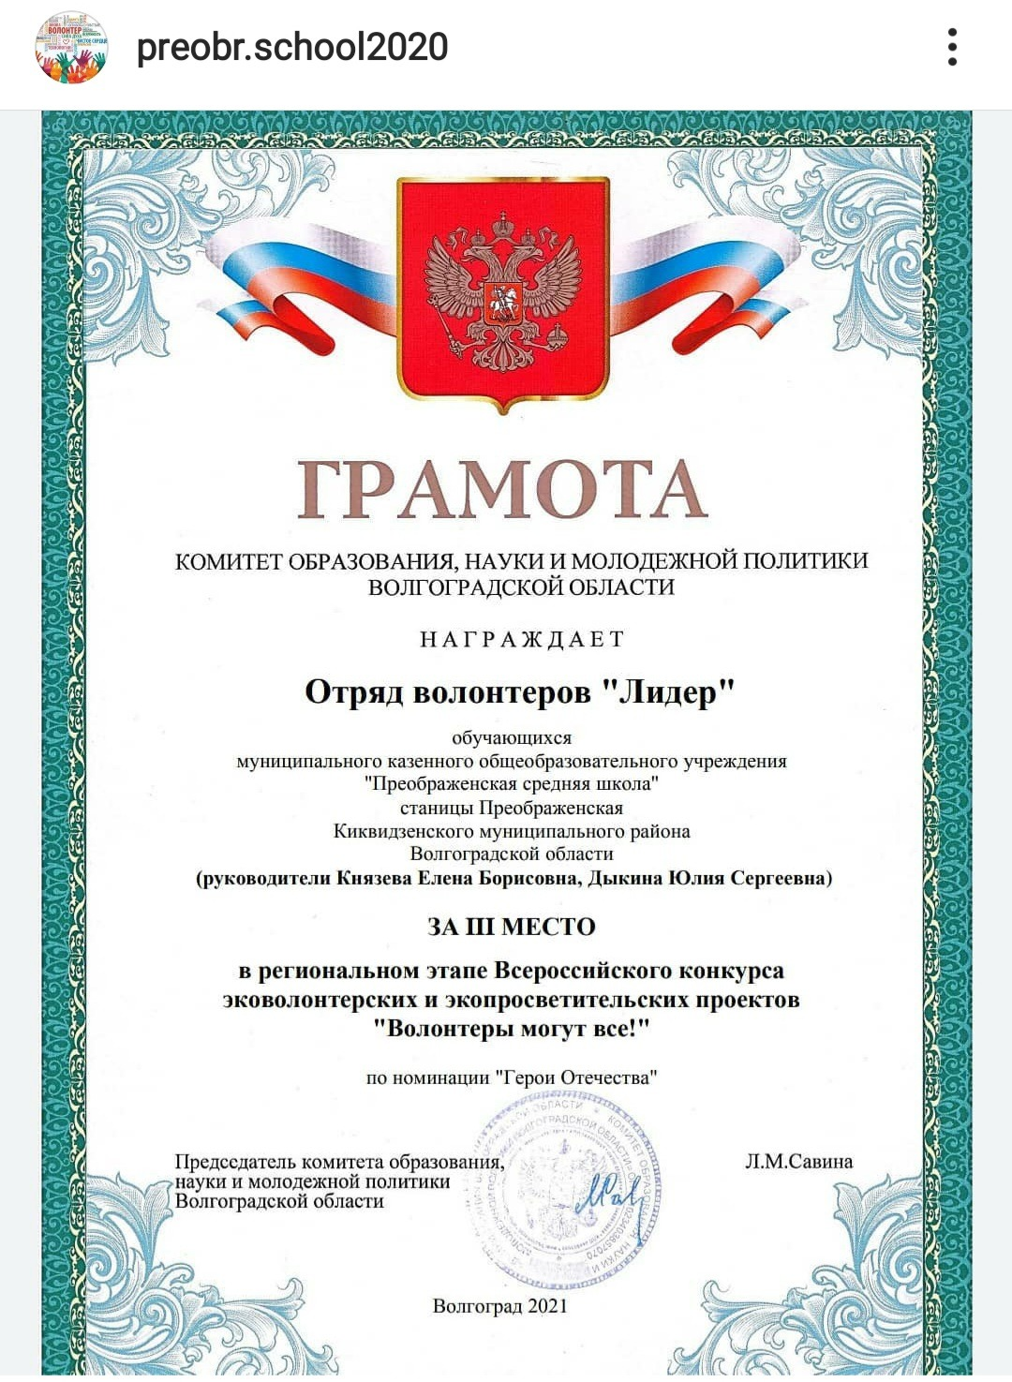
Отряд волонтёров «ЛИДЕР» на базе МКОУ «Преображенская средняя школа»

Slide 2
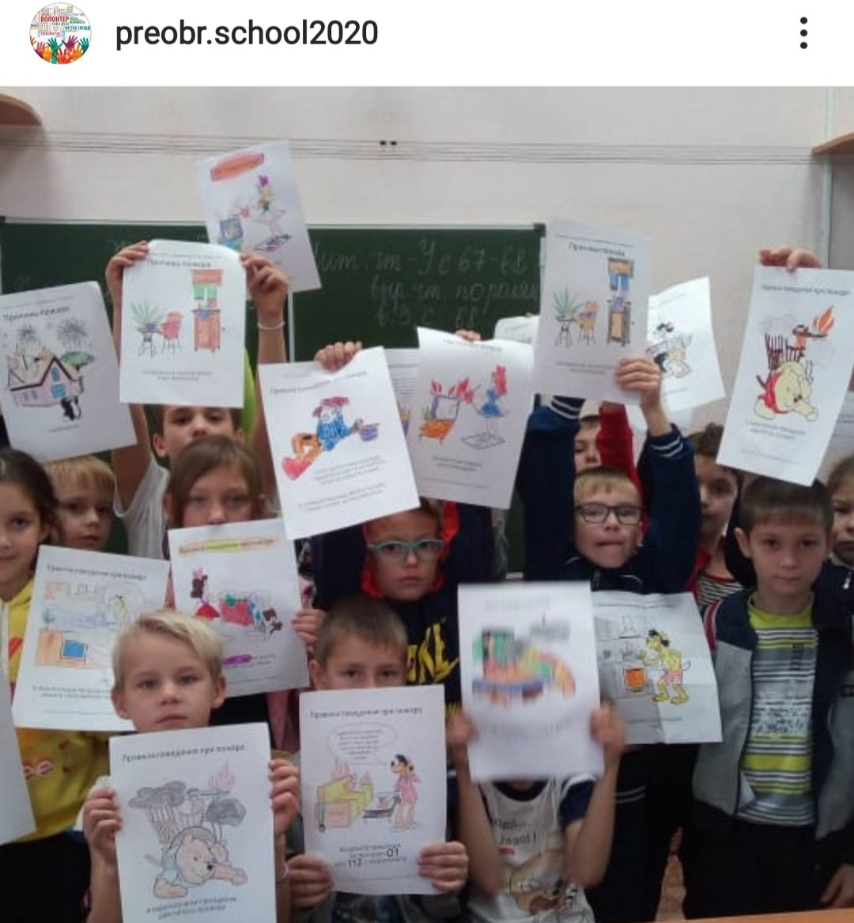
Акция «Огради свой дом от пожара»

Slide 3
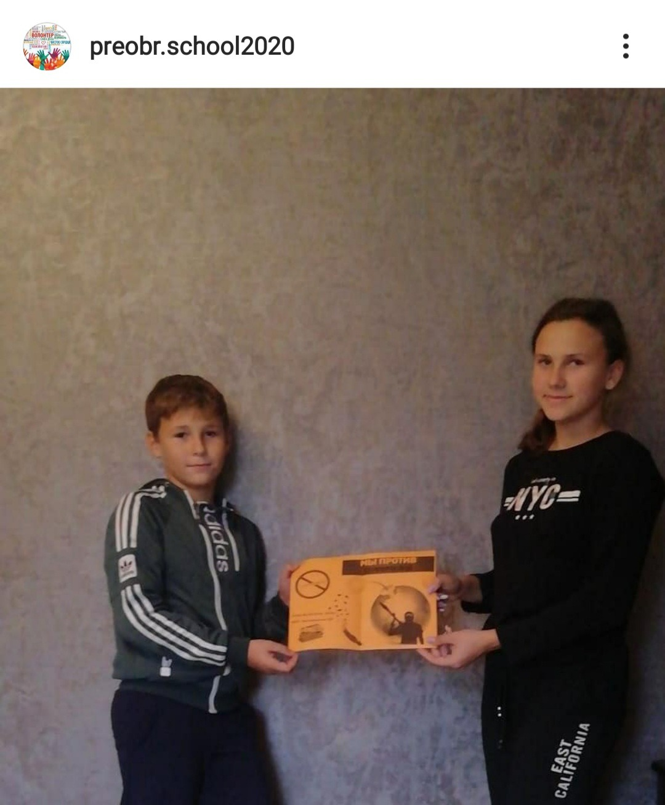
Акция «Мы против Терроризма»

Slide 4
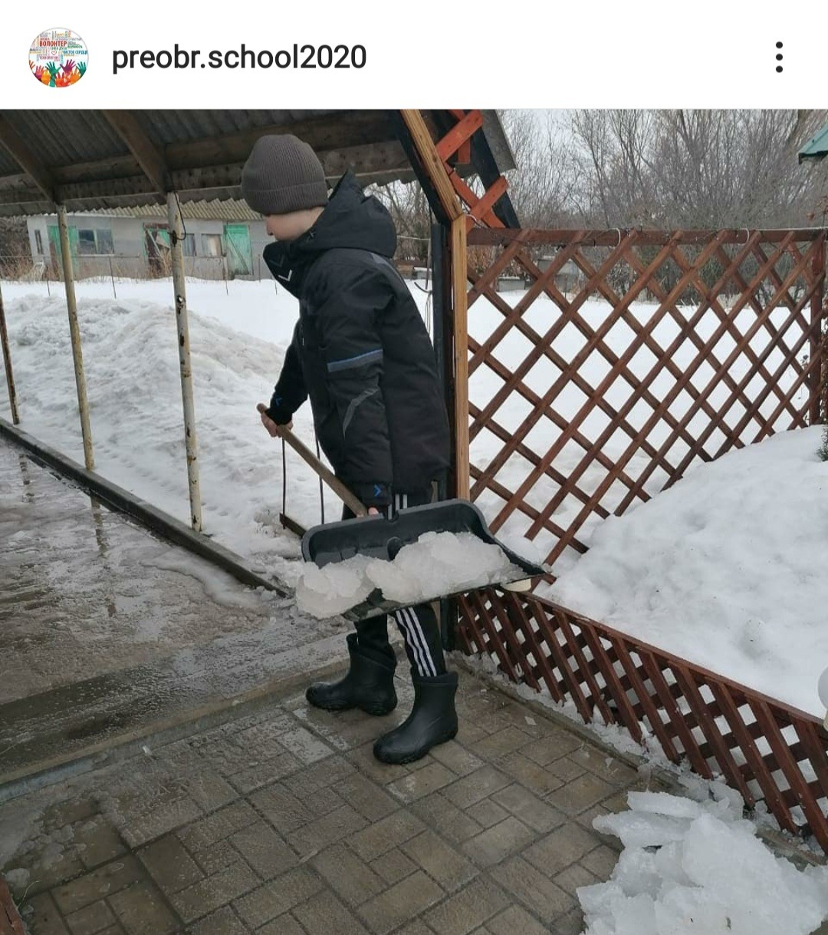
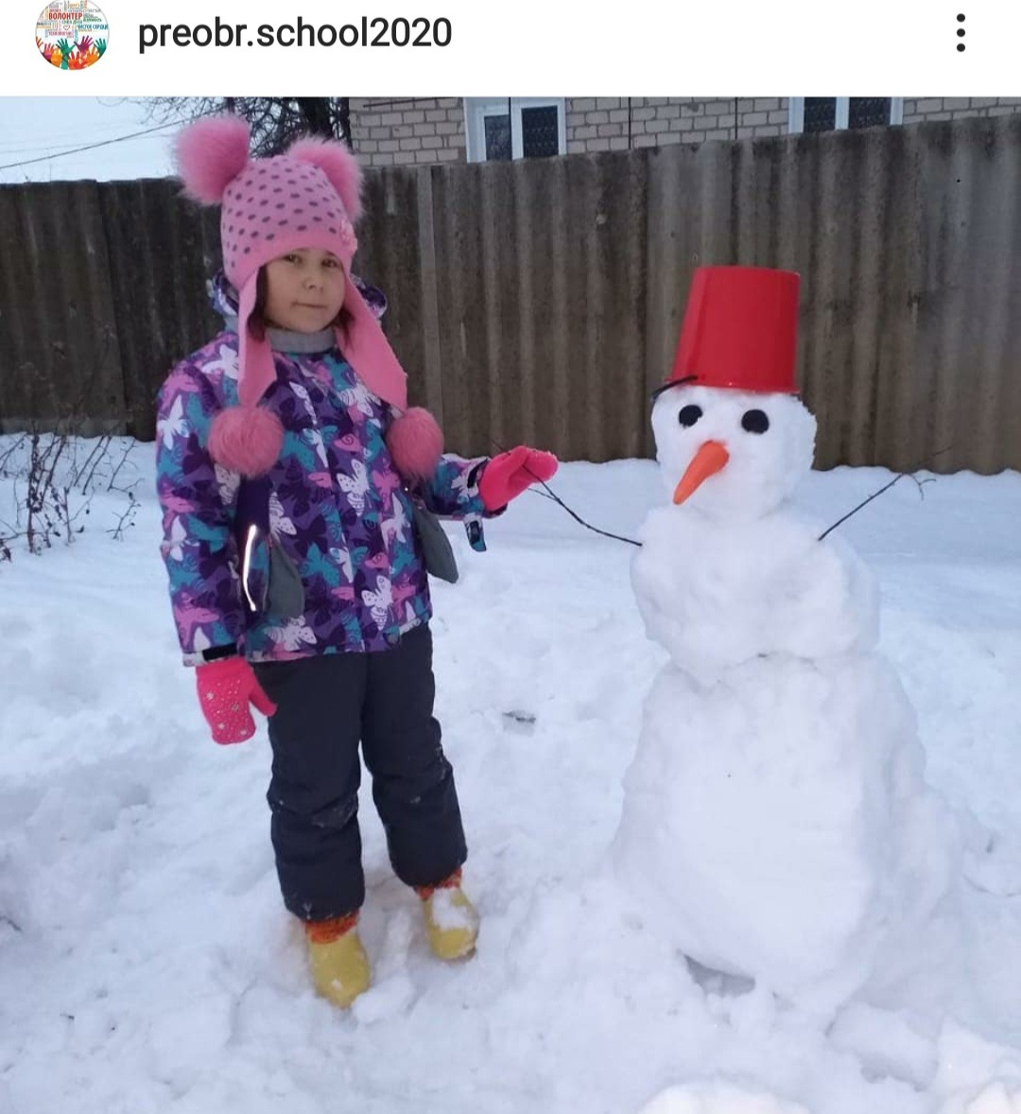
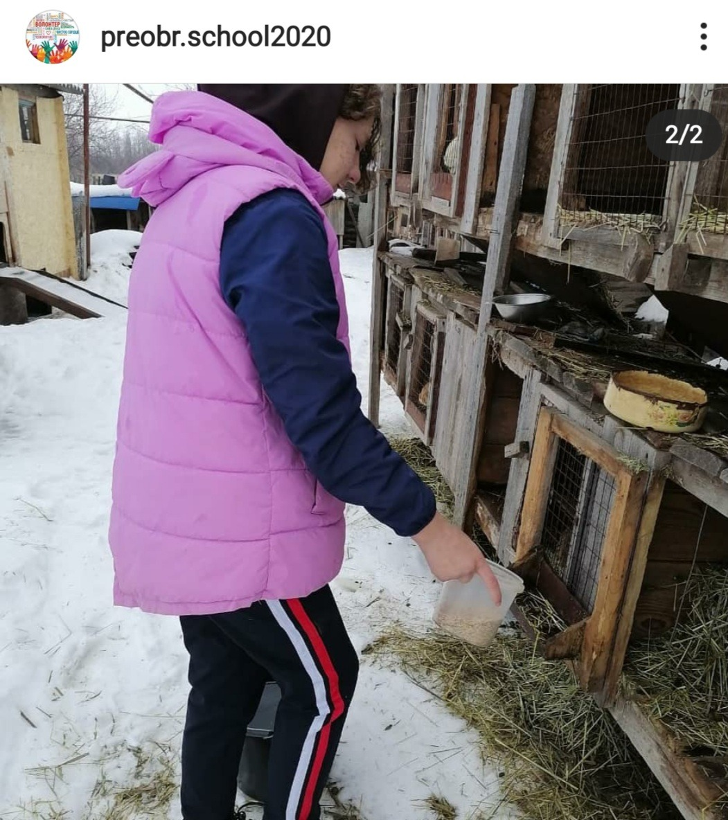
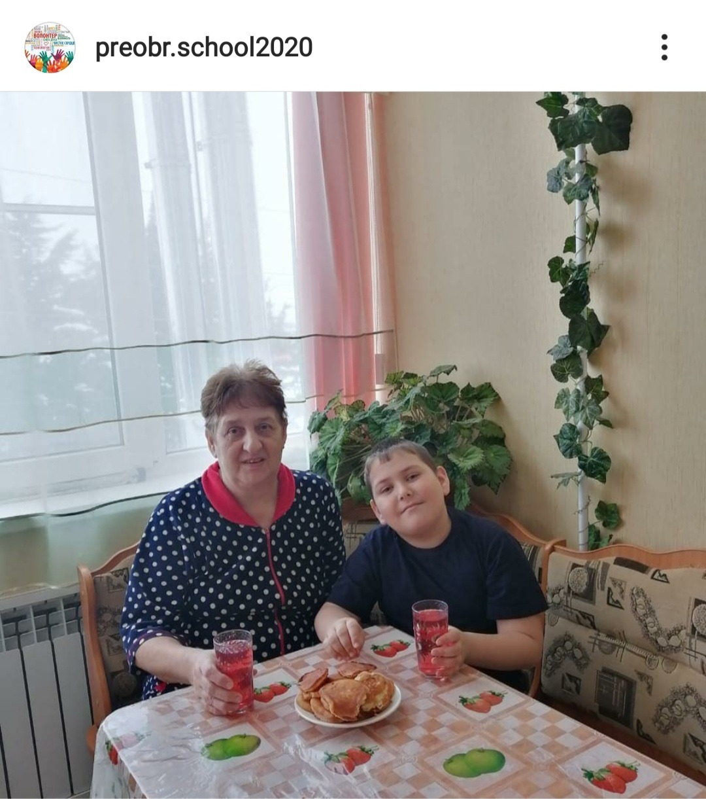
Акция #Добраясуббота

Slide 5
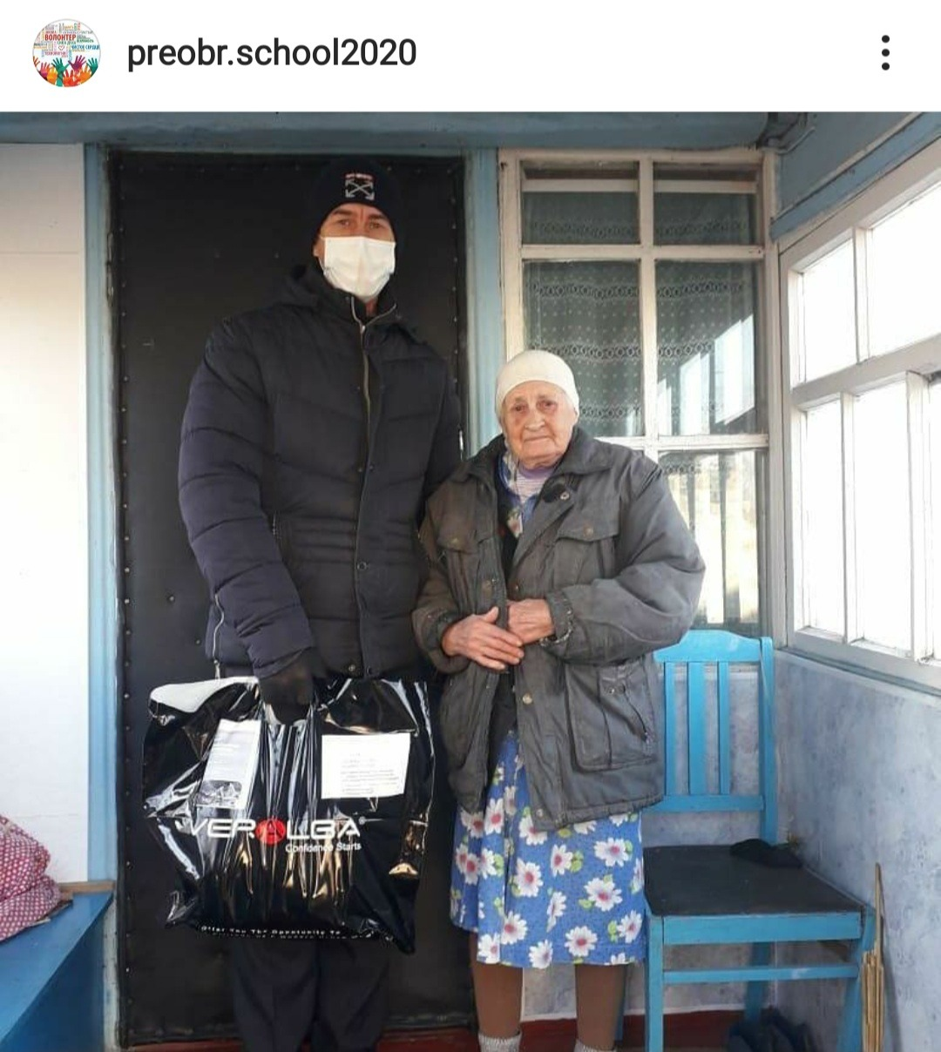
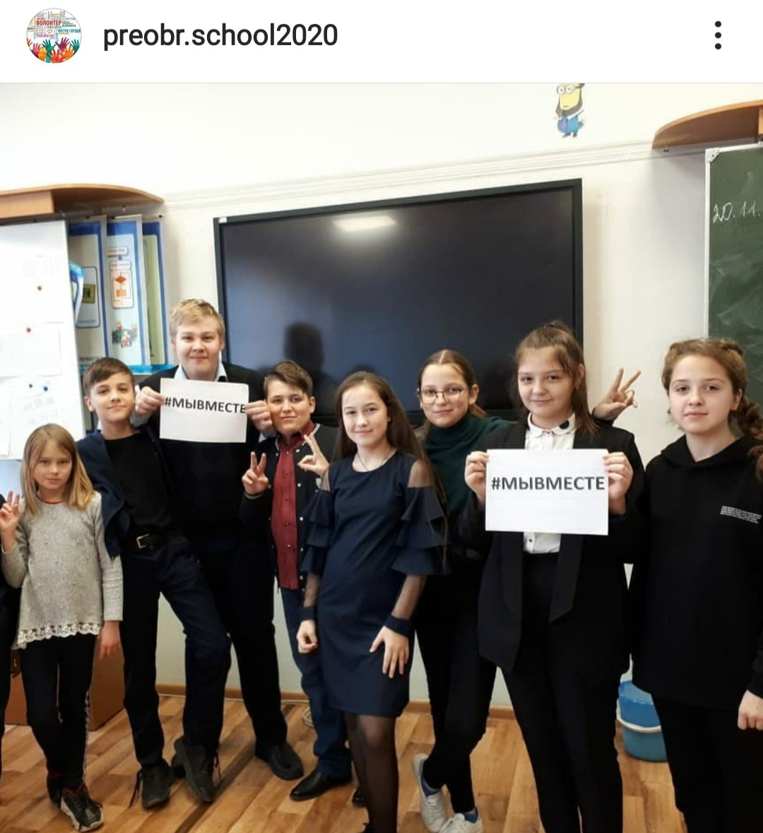
Мероприятия с #Мывместе

Slide 6
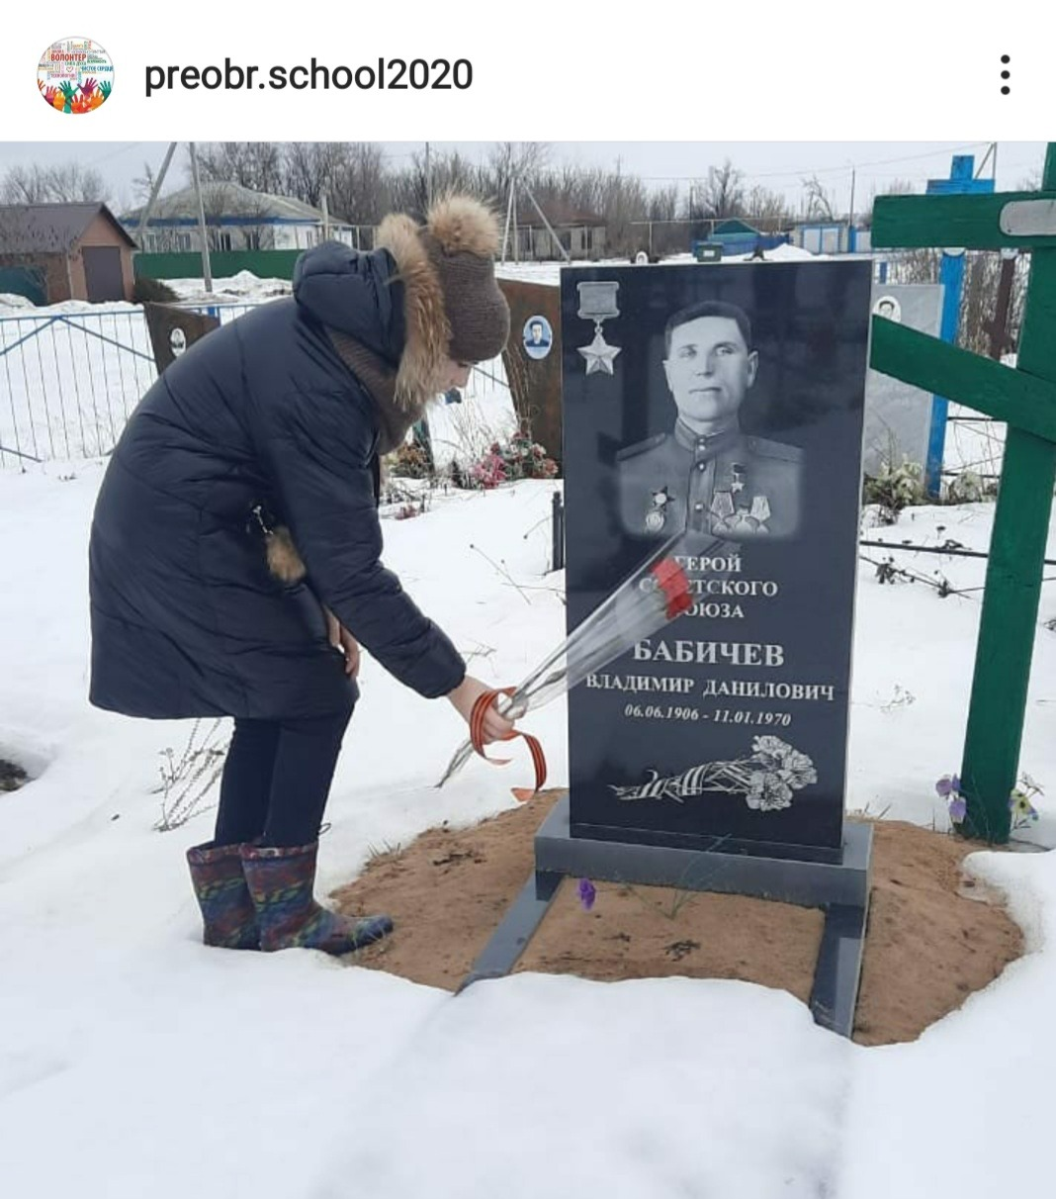
«Верный присяге русский солдат, он защищал Сталинград» Возложение цветов и венков к памятникам и мемориалам

Slide 7
Акция «Покорми птиц зимой»

